Slide 1
Orientações Gerais IV Fórum do SIGE
Cláudia Tomaz - GETEC

Slide 2
Objetivos Gerais
Promover reflexões e socializações acerca dos diversos processos informatizados da SEDUC com a finalidade de potencializar novas ações e inclusão de novas funcionalidades no SIGE;
Fortalecer o uso das ferramentas relacionadas ao SIGE possibilitando a comunicação efetiva entre os âmbitos Centralizada, Subsecretaria e Escola;
Fortalecer a construção de soluções informatizadas que possibilitem a disseminação das informações, a leitura da realidade, o trabalho preventivo, transparência, lisura e ética.

Slide 3
Orientações Gerais
Para atendimento de todos, no que diz respeito à programação, foram revistos os horários das palestras e oficinas e a programação individual encontra-se impressa em etiqueta no verso do crachá de cada participante.
A programação geral encontra-se impressa no caderno de anotações, em cada pasta entregue no credenciamento;

Slide 4
Orientações Gerais
Para que possamos dar oportunidade a todos de participarem de todas as palestras/oficinas, respeitaremos os horários de funcionamento das mesmas. Após um período de tolerância de no máximo 15 minutos, as vagas ociosas serão preenchidas por aqueles que não puderam ser inscritos e aguardam vagas.
A lotação máxima das salas (exceto auditório) é de 50 pessoas, e será respeitada.

Slide 5
Orientações Gerais
Estará funcionando na sala em frente ao auditório o Espaço Interativo cujo objetivo é de troca de idéias, acesso a internet, informações sobre SIGE Município, dúvidas de forma geral sobre SIGE e seus sistemas de apoio.
A GETEC estará presente com sua equipe durante todo o evento para atender a todos.

Slide 6
Orientações Gerais
Após esta palestra, estão convidados os Suportes do SIGE – do Estado, cadastrados em sistema na função pela GETEC, para reunião que acontecerá na sala 1 no subsolo.

Slide 7
Conversando sobre Dados e Informações
Cláudia Tomaz - GETEC

Slide 8
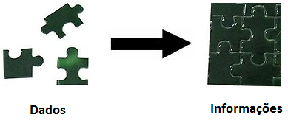
DADOS X INFORMAÇÕES
Dados: Data de Nascimento, Nome do aluno, Nome da Unidade Escolar;
Informações: Alunos maiores de 16 anos; Quantidades de alunos da Unidade Escolar;

Slide 9
O que temos nos sistemas?
Temos hoje dados sobre:
Alunos;
Pessoais
Nome;
Nome dos pais;
Data de nascimento;
Endereço;
Escolares
Onde estuda
Onde já estudou
Histórico Escolar

Slide 10
O que temos nos sistemas?
Temos hoje dados sobre:
Unidades Escolares:
Endereço;
Financeiro (valores repassados);
Administrativas
Rede física;
Gestão;
Administrativas (na SEDUC como um todo)
Patrimônio;
Transporte;
Protocolo.

Slide 11
FONTES DE DADOS
PRAEC
AOF
SIGE – nossa principal fonte de dados;
Existem outros 52 Sistemas na SEDUC
Importante manter os dados atualizados!
SIA
PAT
CVI
BTA
DES
SGR
IES
SCV
IGE
CPR
IES
SRF
CED
HDK
SSM
MAN6
SME
LAB
PTO
RM6
PSS
CIT
PES

Slide 12
Informações
As fontes de dados são as origens das informações;
Dados Falhos – Informações Falhas!!!
Decisões são tomadas a partir de informações!!

Slide 13
Que Relatórios nós temos?

Slide 14
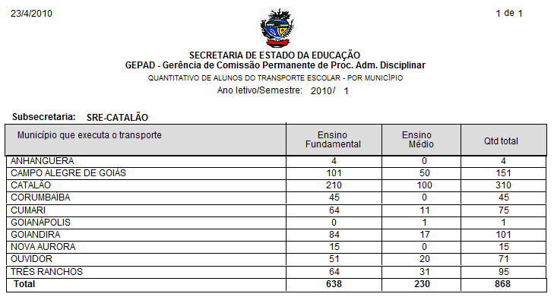
Que Relatórios nós temos?

Slide 15
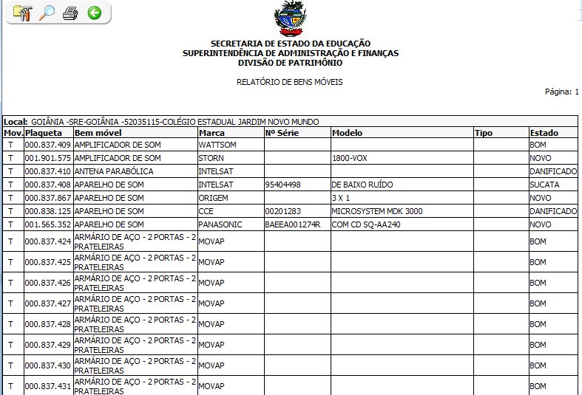
Que Relatórios nós temos?

Slide 16
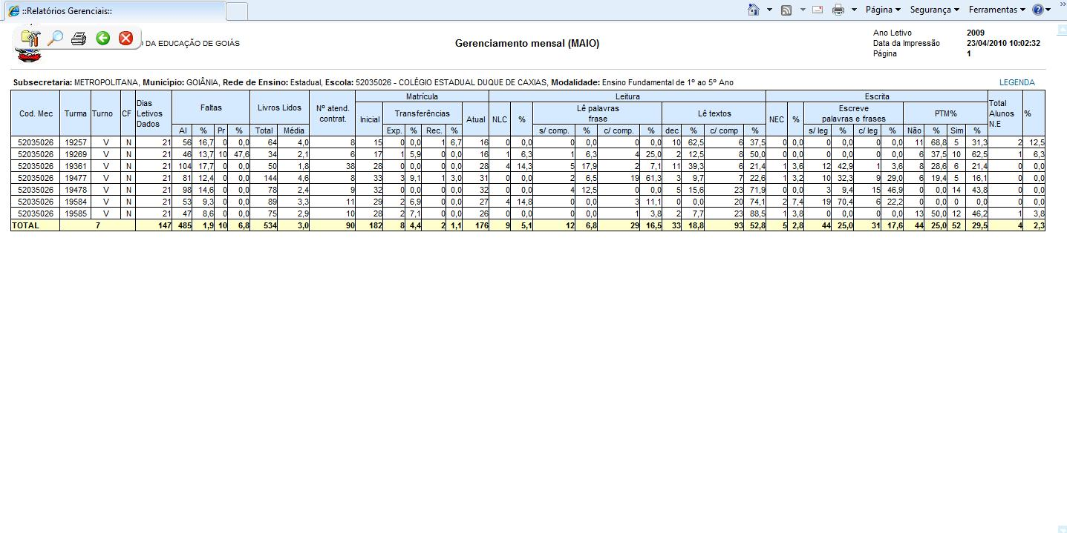
Que Relatórios nós temos?

Slide 17
Que Relatórios Devemos Ter?

Slide 18
Que Relatórios Podemos Ter?
Movimentação na SEDUC em 2009
Total de alunos em turma: 555.471
Descricao | Qtd. Anual | Qtd. Semestre 1 | Qtd. Semestre 2 | TOTAL
Desistente | 36.551 | 12.910 | 8.693 | 58.154
Evadido | 19.179 | 6.919 | 5.709 | 31.807
Falecido | 215 | 26 | 15 | 256
Transferido | 61.463 | 2.463 | 1.554 | 65.480

Slide 19
Que Relatórios Podemos Ter?
Movimentação na unidade escolar A por turno.
Total de alunos em turma: 2.583
Descricao | Matutino | Vespertino | Noturno | TOTAL
Desistente | 6 | 2 | 13 | 21
Evadido | 3 | 0 | 2 | 5
Transferido | 47 | 25 | 37 | 109

Slide 20
Que Relatórios Podemos Ter?
Desempenho em MATEMATICA nos ultimos 3 anos
Ano | MEDIA DA SEDUC | Qtd. SRE acima da media | Qtd. SRE abaixo da media
2007 | 6.0 | 24 | 14
2008 | 6.0 | 24 | 14
2009 | 6.1 | 25 | 13

Slide 21
Que Relatórios Podemos Ter?
Qtd. de alunos do sexo FEMININO por composição em 2009.
Subsecretaria de Goiânia, classificado por faixa etaria.
Composição | Menos de 18 anos | Mais de 18 anos | TOTAL
Ensino Fundamental | 21.768 | 307 | 22.075
Ensino Fundamental EJA | 85 | 651 | 736
Ensino Medio | 14.248 | 6.550 | 20.798
Ensino Medio EJA | 5 | 3.456 | 3.461

Slide 22
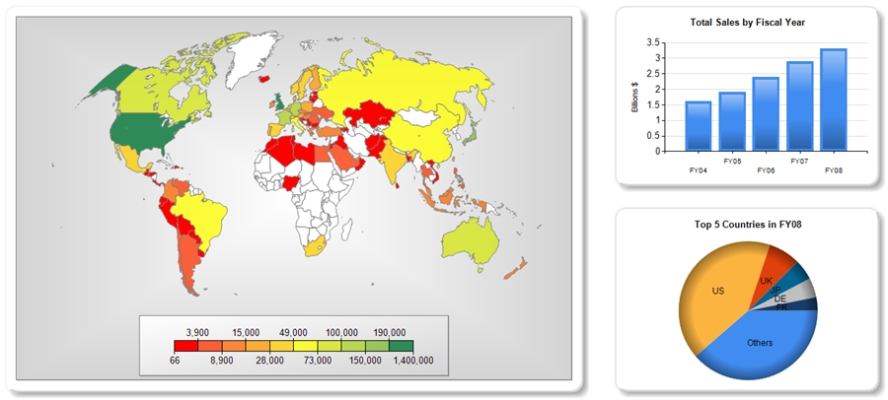
Que Relatórios Podemos Ter?
Podemos ter ainda:
Custo do aluno – uma variável que envolve diversas áreas da SEDUC;
Relatórios gráficos, mostrando regiões do estado, onde temos hoje maiores concentrações de alunos – e onde temos maior concentração de escolas – mostrando assim as necessidades de rede física.

Slide 23
Qual é o Futuro em Relação a Isto?
A SEDUC fez um grande investimento em infra-estrutura em 2009;
Foram adquiridos equipamentos servidores, Storages (equipamentos para armazenamento e backup) e software de banco de dados;
Estamos desenvolvendo um trabalho cujo objetivo é implantar um “servidor de relatórios” – ferramenta que facilitará a todos a extração de relatórios a partir dos dados existentes.
Previsão de início de uso é 2011.

